Slide 1
Workhelp
Программист:Артем Беск
Дизайнер:Арина жадейко

Slide 2
Основная идея
Основная идея проекта – это сайт который позволяет быстро и доступно найти работу по душе.

Slide 3
Целевая аудитория
Люди 18+ лет.
Проживающие в : России, Беларуси, Украине.
Имеющие среднее или высшее образование.
Опыт работы не обязателен.

Slide 4
Уникальность

Slide 5

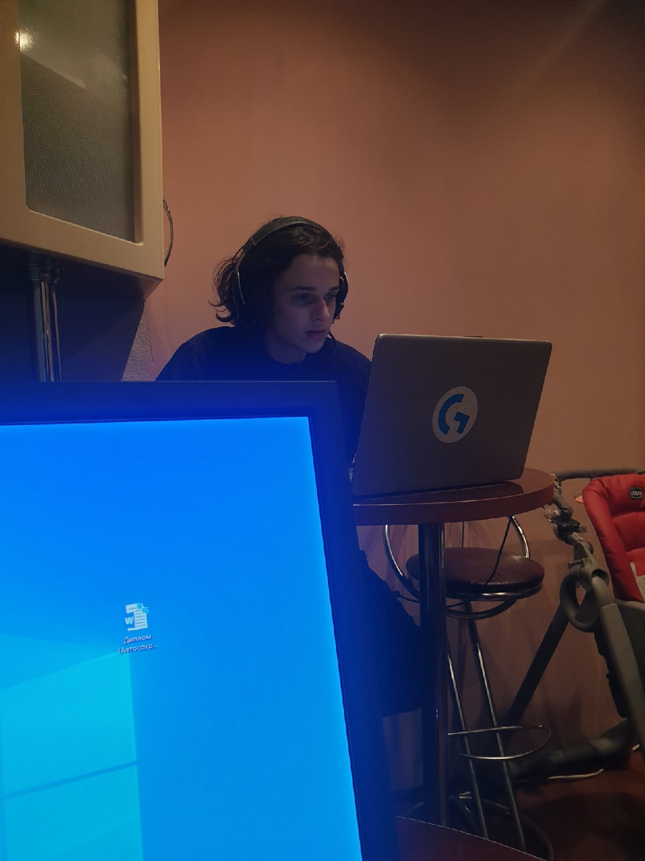
Команда
Дизайнер:
Арина
Програмист:
Артем

